Slide 1
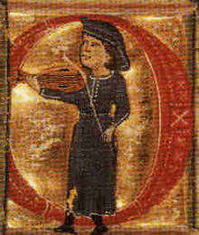
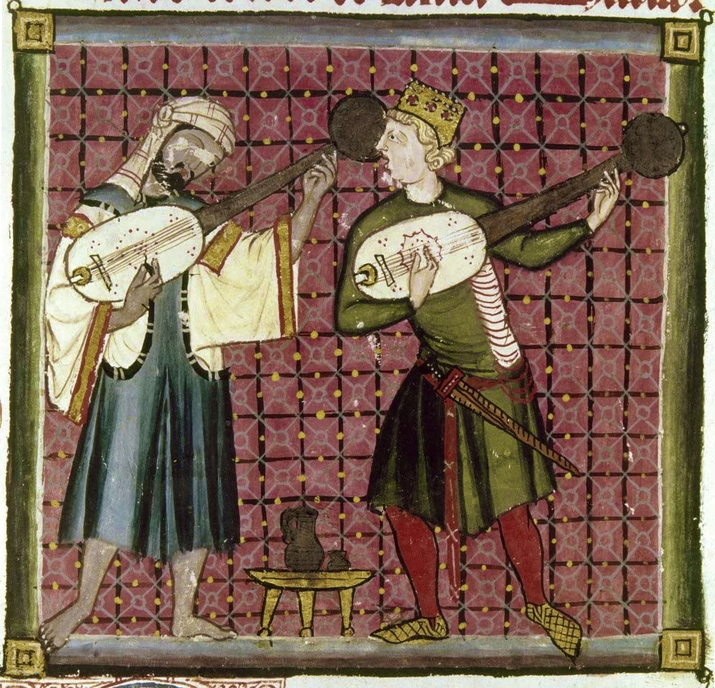
Stredoveká hudba
Adam Jenča
a Alica Jenčová Príma A

Slide 2
Základné informácie
Vyvíjala sa od zániku Ríma do počiatku 15.storočia
Bola hlavne cirkevná
Vyvíjal sa cirkevný spev(Gregoriánsky chorál).
Necirkevnú(svetskú) hudbu predstavovali trubadúri.

Slide 3
SVETSKÁ HUDBA

Slide 4
Trubadúri
Boli to potulní speváci a básnici.
Boli srdcom stredovekej svetskej hudby.
Boli utláčaní a popieraní cirkvou, ktorá chcela mať len cirkevnú hudbu.

Slide 5
Žánre trubadúrskych piesní
Canso – ľúbostná pieseň
Planhs – žalospev za mŕtvym vládcom
Sirventes – vytvorené služobníkmi
D

Slide 6
This work is licensed under a Creative Commons Attribution-ShareAlike 3.0 Unported License.
It makes use of the works of
Kelly Loves Whales and Nick Merritt.

